Slide 1
Lab7 字符显示控制
操作系统实验
——黄苏苏 杨尚斌

Slide 2
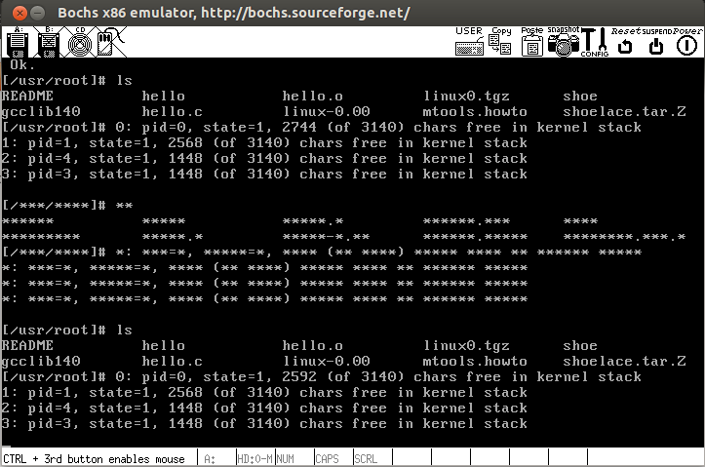
Lab7 —— 字符显示的控制
程序运行截图：

Slide 3
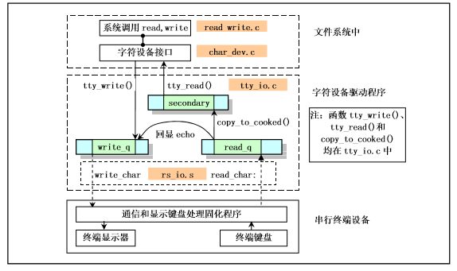

Slide 4
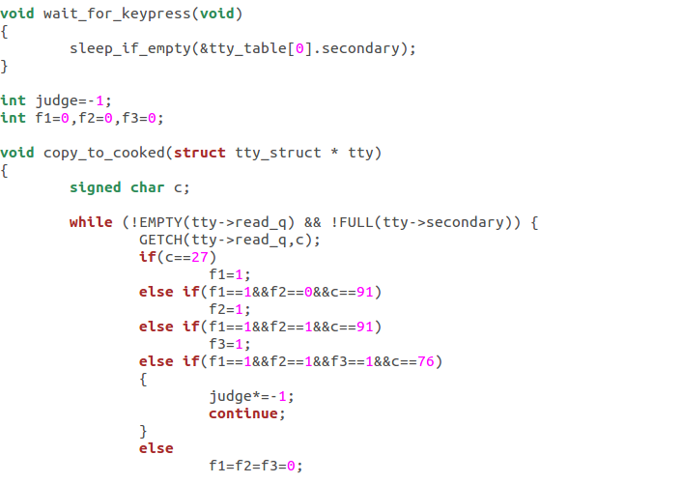
1）修改tty_io.c

Slide 5
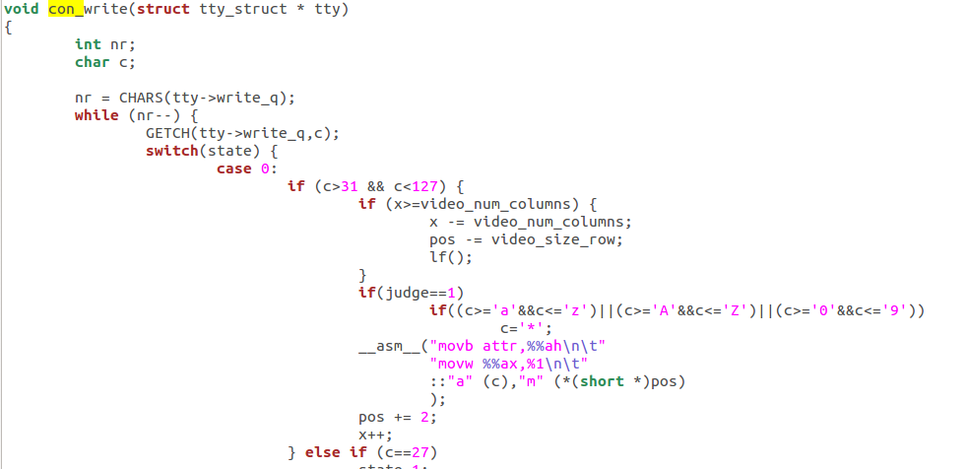
2) 修改console.c

